Slide 1
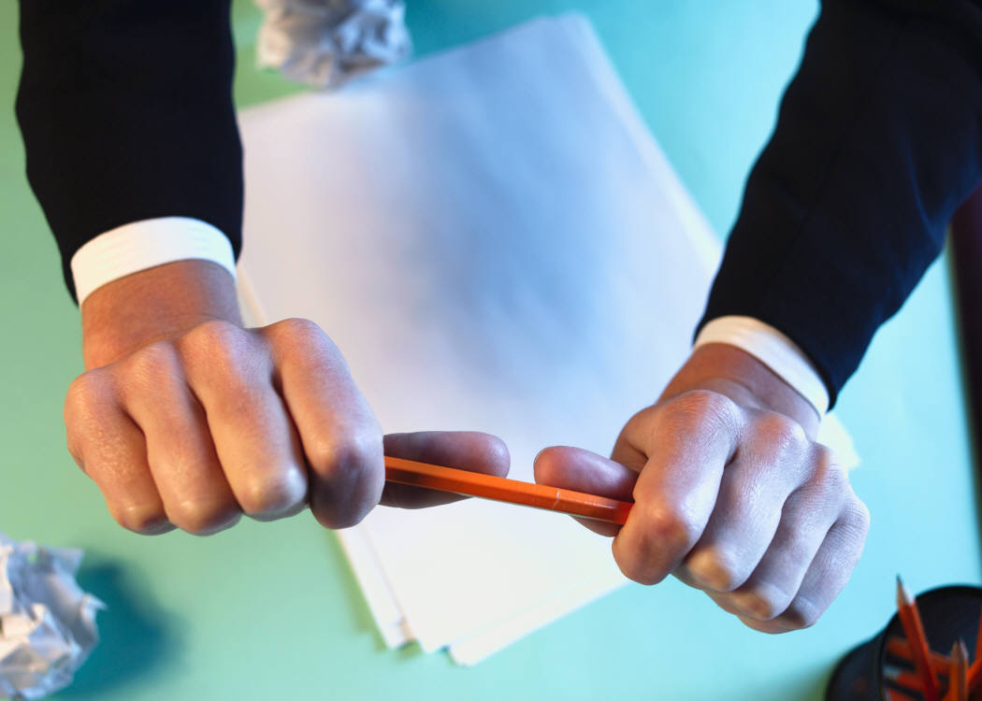
فن ادارة الغضب

Slide 2
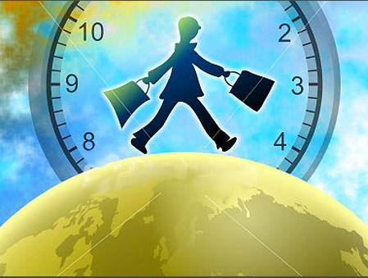
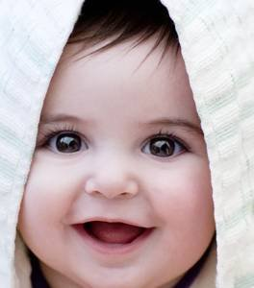
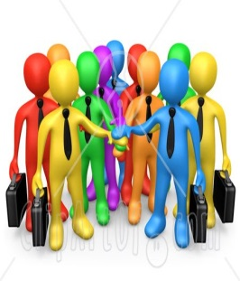

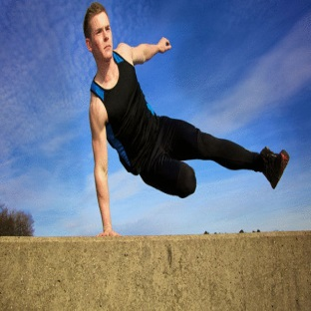
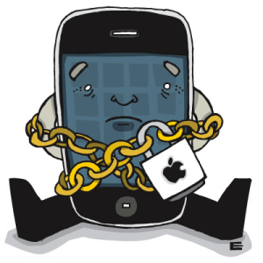

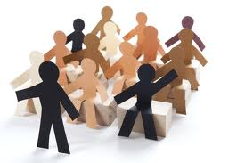

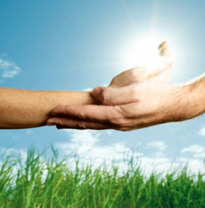
الاتفاقيات
الحضور والانصراف
في الوقت المحدد
الابتسامة طوال الوقت
التفاعل مع المجموعة
تقبل جميع
الآراء بصدر رحب
تنفيذ جميع التمارين
المحمول مغلق
تقبل قرارات المدرب
المحافظة على الانظباط
الحب بين المجموعات
حسن الظن
والثقة المتبادلة

Slide 3
محتويات البرنامج
تعريف الغضب
كيف يغضب الانسان
أنواع الغضب
أسباب الغضب
نتائج الغضب
أصناف الناس في الغضب
علاج الغضب
تطبيق مبدأ 90/10

Slide 4
الهدف العام للبرنامج التدريبي
ان التعامل مع ادارة الغضب يعني التعامل مع مشاعر الغضب وكذلك التعامل مع مسببات الغضب والتعامل هو ادارة الغضب،وادارة الغضب هي مهارة علمية منلطقة من الاساس انه يمكننا التحكم بردات فعلنا، ومن طرق التعامل مع الغضب هو اكتشاف اكثر ما يثير غضبنا ومن ثم تطوير استراتيجيات واساليب للسيطرة على هذه المثيرات للغضب.فنحن لم ولن نستطيع منع حدوث مثيرات للغضب ولكننا نستطيع ان نتعلم كيف نتحكم بردات أفعالنا لهذه المؤثرات

Slide 5

الأهداف التفصيلية للبرنامج التدريبي
بنهاية هذا البرنامج التدريبي نتوقع أن المشاركون قد حققوا النتائج الآتية (بمشيئة الله )
تطبيق وتمكن من ادارة الغضب بطرق سهلة و مبسطة .
تعلم وتطبيق فن التواصل الناجح لتجنب الغضب و مسبباتة .
معرفة وتطبيق احدث استراتيجيات فعالية فى إدارة الغضب .
تقييم وتحليل الغضب فى الشخص المقابل و كيفية التعامل معة .
المقدرة على تعليم الغير وسائل اتصال فعالة لتجنب الغضب .

Slide 6

لنبدأ البرنامج

Slide 7


Slide 8

تعريف الغضب

Slide 9
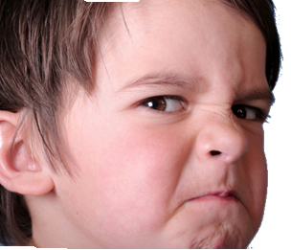
تعريف الغضب
” الغضب هو إحساس أو عاطفة شعورية تختلف حدتها من الاستثارة الخفيفة انتهاءاً إلى الثورة الحادة”

Slide 10
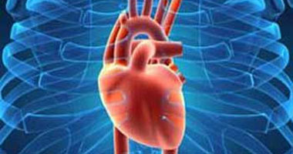
الغضب كصورة من صور الانفعال النفسي يؤثر على قلب الشخص الذي يغضب تأثير العدو أو الجري على القلب وانفعال الغضب يزيد من عدد مرات انقباضاته في الدقيقة الواحدة فيضاعف بذلك كمية الدماء التي يدفعها القلب
أو التي تخرج منه إلى الأوعية الدموية مع كل واحدة من هذه الانقباضات أو النبضات

Slide 11
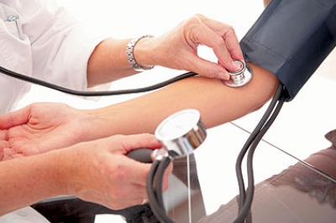
الإنسان الذي اعتاد على الغضب يصاب بارتفاع ضغط الدم ويزيد عن معدله الطبيعي حيث إن قلبه يضطر إلى أن يدفع كمية من الدماء الزائدة عن المعتاد كما أن شرايينه الدقيقة تتصلب جدرانها وتفقد مرونتها وقدرتها على الاتساع لكي تستطيع أن تمرر أو تسمح بمرور أو سريان تلك الكمية من الدماء الزائدة التي يضخها هذا القلب المنفعل ولهذا يرتفع الضغط عند الغضب

Slide 12
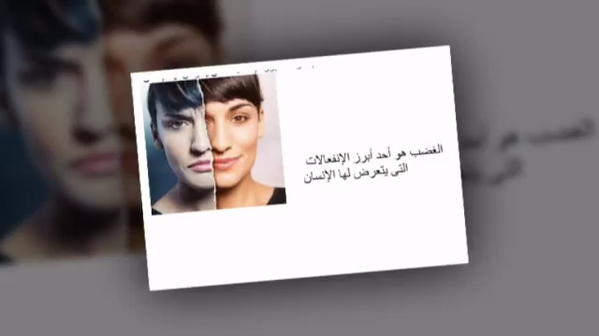

Slide 13

مستوى الصعوبة
4
الوقت اللازم للحل
1
الحل
الصورة وقت الغروب والساعة 12

Slide 14
كيف يغضب الانسان

Slide 15
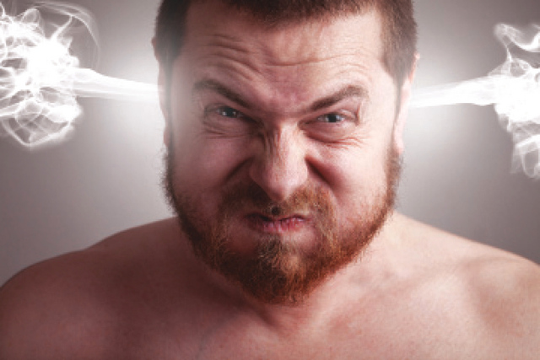
تعريف الغضب
عندما يخوض الإنسان تجربة الغضب تتوتر عضلات الجسم، بالإضافة إلى قيام المخ بإفراز مواد تسمى بـ (Catechol amines) التي تسبب الشعور بوجود دفعة من الطاقة تستمر لعدة دقائق، وفى نفس الوقت تتزايد معدلات ضربات القلب، يرتفع ضغط الدم، تزيد سرعة التنفس، ويزداد الوجه حمرة لاندفاع الدم الذي يتخلل الأعضاء والأطراف استعداداً لرد الفعل الجسدي. وبعد ذلك تفرز المزيد من المواد وهرمونات الأدرينالين التي تطيل من مدة بقاء الإنسان في حالة توتر

Slide 16
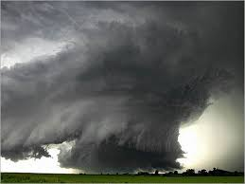
هدوء العاصفة
وإذا كان للغضب مرحلة إعداد فسيولوجية سابقة على حدوثه التي يستعد فيها الجسم لشن الهجوم، توجد أيضاً مرحلة أخرى تسمى بمرحلة “هدوء العاصفة” حيث يستعيد الجسم فيها حالة الاسترخاء الطبيعية عندما يزول مصدر الثورة أو التهديد

Slide 17
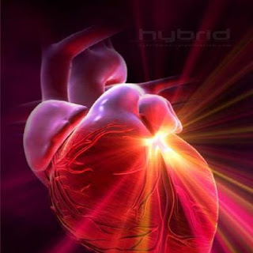
هرمون الأدرينالين
ومن الصعب العودة إلى الحالة الطبيعية للإنسان التي كان عليها قبل التعرض للغضب في وقت قصير لأن هرمون الأدرينالين الذي يفرزه الجسم أثناء خبرة الغضب يجعل الشخص في حالة يقظة تستمر لفترة طويلة من الزمن (تتراوح من ساعات وأحيانا تمتد إلى أيام)

Slide 18


Slide 19
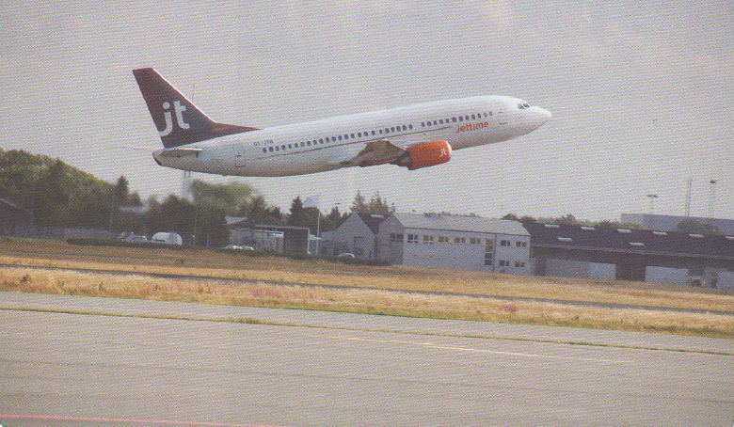
مستوى الصعوبة
5
الوقت اللازم للحل
1
الحل
لا يمكن للطائرة ان ترفع عجلاتها عند هذا الارتفاع المبكر

Slide 20
أنواع الغضب

Slide 21
الغضب المقنّع

Slide 22
الغضب المقنّع
غضب ارتيابي
غضب مكبوت

Slide 23
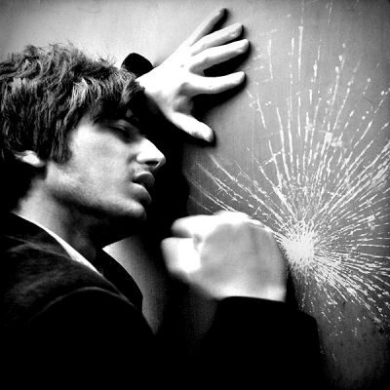
غضب مكبوت
يكبت كثيرون غضبهم لأنّهم يخشون منه ومن غضب الآخرين. يعتبرون أنّه سيظهر جوانب بشعة من شخصيّتهم فيخفونه، ربّما لأنّهم لطالما سمعوا منذ الصغر أنّه من الخطأ أن نغضب، وأنّ الأشخاص الهادئين هم أكثر لطفاً

Slide 24
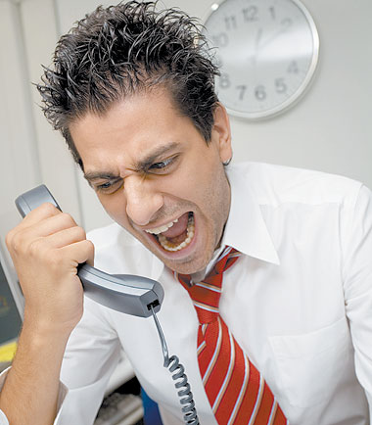
غضب ارتيابي
يحملون الكثير من الغضب في داخلهم،لا لشيءٍ سوى لكونهم يشعرون بأنّهم مهدّدون دوماً من الآخرين وأنّ الآخرين لا يريدون لهم الخير ينتابهم الشكّ باستمرار من دون أيّ أسبابٍ مقنعة، وريبتهم تلك تجعلهم في غضبٍ دائم

Slide 25
الغضب المتفجّر

Slide 26
غضب مفاجئ
غضب مبالغ به
الغضب المتفجّر
إدمان الغضب

Slide 27
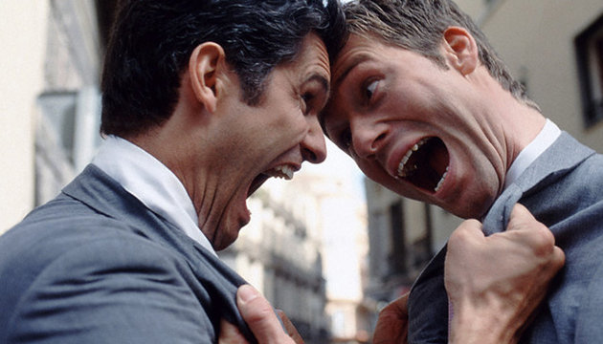
غضب مفاجئ
يأتي غضب بعض الناس كعاصفة سريعة ومفاجئة غير متوقّعة أبداً. ينفجرون بلمحة بصر ويتلاشى غضبهم بسرعةٍ غريبة فورتهم تلك تكون سطحيّة ولا تعبّر عن عمق وقوّة في المشاعر التي يحملها الغاضب، فهو يعبّر بسرعة عمّا يزعجه وبالتالي يرتاح وتتلاشى آثار الانزعاج بسرعة

Slide 28
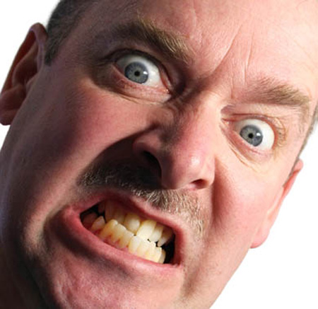
غضب مبالغ به
بعض الأشخاص يعرفون متى يغضبون ومتى يمتنعون عن ذلك، وغالباً ما يكون غضبهم مدروساً. المشاعر التي يظهرونها لا تكون بالقوّة التي تبدو عليها، لكنّهم يستخدمونها كوسيلةٍ للحصول على ما يريدون

Slide 29
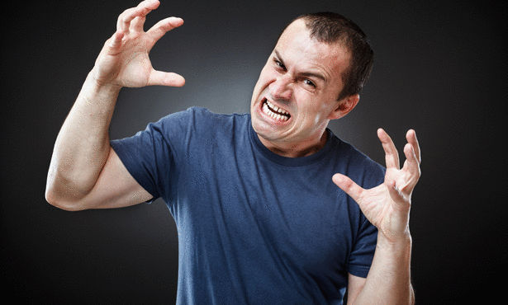
إدمان الغضب
هم في حالة دائمة من عدم الرضى ويعبّرون عن ذلك في الانفجار من حينٍ إلى آخر أمام أوّل شخصٍ يمرّ أمامهم يصرّون على تأمين حاجتهم تلك بمنأى عن كلّ المشاكل التي قد تنتج عنها

Slide 30
الغضب المزمن

Slide 31
الغضب الاعتيادي
الغضب المبدئي
الغضب المزمن
الحقد

Slide 32
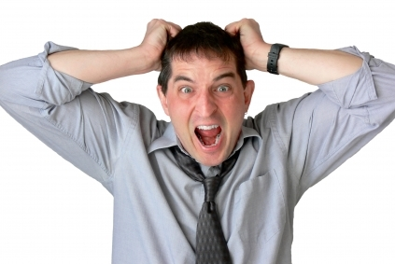
الغضب الاعتيادي
هناك أشخاص يعتادون على الغضب بسرعة ولا يستطيعون التوقّف عنه حتى لو أرادوا ذلك ولو شعروا بأنّ لا جدوى منه ولا ضرورة له

Slide 33
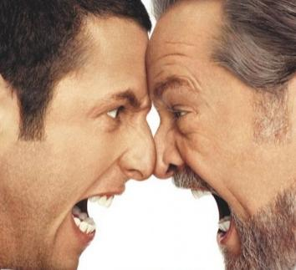
الغضب المبدئي
يتأثّر البعض كثيراً بطريقة سير العالم وتزعجهم المشاكل التي تعاني منها البشريّة. يملكون دوماً قضيّةً ما يغضبون لأجلها، وبينما يعتاد الآخرون على الأمر ويتعاملون معه كواقع

Slide 34
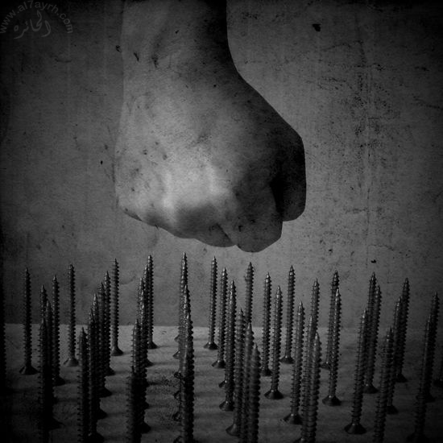
الحقد
في حين يتمكّن الكثير من الأشخاص من نسيان الأذى الذي تعرّضوا له ومسامحة من تسبّب لهم به، يعجز البعض الآخر عن القيام بذلك وتبقى ضغينتهم مشتعلة إلى أجل غير مسمّى

Slide 35
الغضب السليم

Slide 36
الغضب السليم
قد نملك كلّنا إحدى أو بعض السمات التي ذكرناها سابقاً، إلا أنّنا يجب أن نلتفت جيداً إلى كون الغضب طاقة قد تكون إيجابيّة إذا ما
أحسنّا استخدامها، وسلبيّة ما لم نعرف كيف
ومتى نوجّهها

Slide 37


1
الوقت اللازم للحل
4
مستوى الصعوبة
B
أى من الاجزاء التالية ينتمى الى الصورة الأصلية بالأعلى

Slide 38
ينقسم الغضب إلى نوعين

Slide 39
نوعين الغضب
الغضب السلبي
الغضب الإيجابي

Slide 40
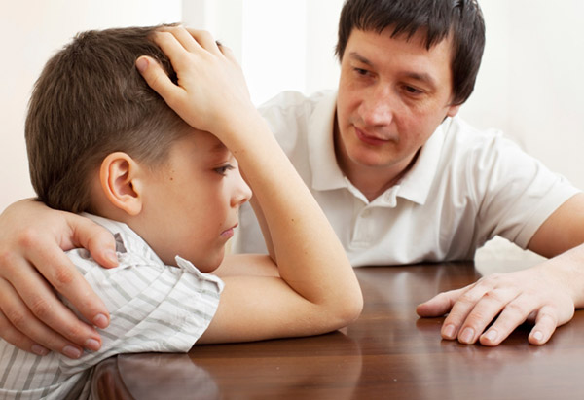
الغضب الإيجابي
ففي حالة الغضب، يعمل الجانب الأيسر من المخ بشكل أكثر تحفيزاً، وهي المنطقة التي تشمل أيضاً المشاعر الإيجابية. ويقول الخبراء، إنّ الغضب يقود التغيُّرات الأساسية في الجسم البشري، التي تتحكّم بدورها في عمل القلب والهرمونات

Slide 41

الغضب السلبي
يؤثر الغضب على قلب الشخص الذي يغضب بما يماثل تأثير الجري على القلب وانفعال الغضب يزيد من عدد مرات انقباضات القلب في الدقيقة الواحدة فيضاعف كمية الدم التي يدفعها القلب في الأوعية وبالتالي يجهد القلب لأنه يجبره على زيادة عمله عن معدلاته الطبيعية

Slide 42
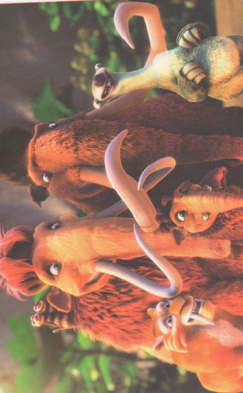

1
الوقت اللازم للحل
4
مستوى الصعوبة
D
أى من الاجزاء التالية ينتمى الى الصورة الأصلية بالأعلى

Slide 43
اسباب الغضب

Slide 44
اسباب الغضب
أسباب داخلية
أسباب خارجية

Slide 45
الجوع
الألم
الإرهاق
العوامل الجينية
اسباب الغضب
المرض
الانسحاب من تأثير مخدر

Slide 46

مسببات الغضب الاخرى
المزاح مع الاخرين
01
الصدمات العاطفية
02
ضغوط العمل
03

Slide 47
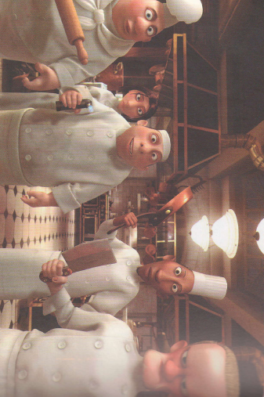

1
الوقت اللازم للحل
4
مستوى الصعوبة
B
أى من الاجزاء التالية ينتمى الى الصورة الأصلية بالأعلى

Slide 48
نتائج الغضب

Slide 49
خفقان القلب
ارتفاع ضغط الدم
نتائج
الغضب
ارتعاش
قصر التنفس
إمساك
زيادة إفرازات هرمونات الضغوط

Slide 50
النقد المستمر
تقلص حدقة العين
نتائج
الغضب
الاستثارة
السرعة في الكلام والحركة
سلوك عدواني سلبي
عضلات مشدودة

Slide 51
عدم القدرة على النوم
عدم شعور بالأمان
نتائج
الغضب
إصدار الآراء السلبية
عدم تقدير الذات
الشكوى المستمرة
الاكتئاب

Slide 52
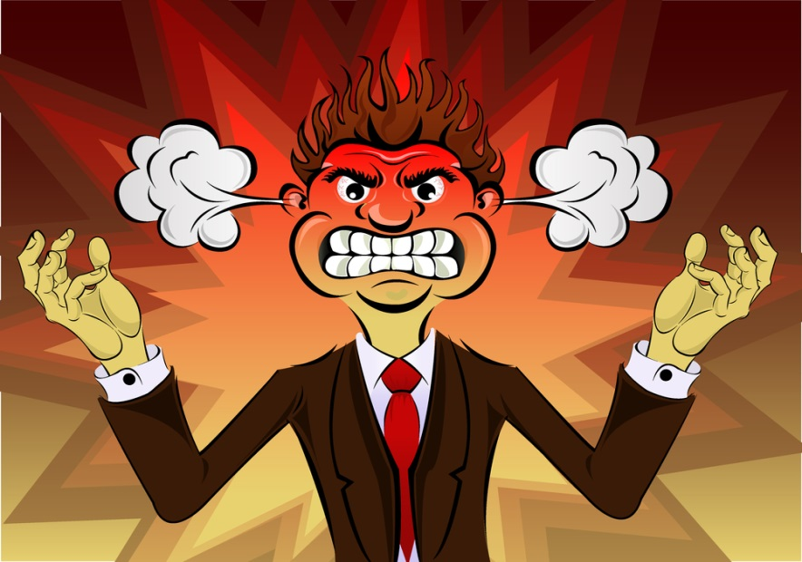
آثار الغضب السلبية
الميول الشهوانية وتؤدي الى الثورة والغضب.
الميول التسلطية وتؤدي الى الكبر والغطرسة وحب الرياسة.
الميول الشيطانية وتسبب الكراهية والبغضاء للآخرين.

Slide 53
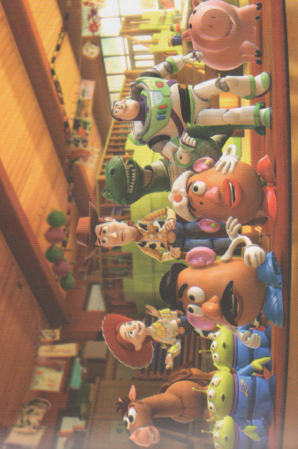

1
الوقت اللازم للحل
4
مستوى الصعوبة
C
أى من الاجزاء التالية ينتمى الى الصورة الأصلية بالأعلى

Slide 54
أصناف الناس عند الغضب

Slide 55
هذا الصنف من الناس لا يحسن إدارة ذاته ونفسه
سريع الغضب سريع الرضا

Slide 56
وهذا صنف آخر من الناس لا يغضب، ولكنه إن غضب فلعله يقاطع الطرف الآخر أسبوعا
بطيء الغضب بطيء الرضا

Slide 57
وهذا شر الناس فانه يغضب لأي شيء ولكنه لا يرضى بسرعة
سريع الغضب بطيء الرضا

Slide 58
وهذا خير الناس، فالحلم والحكمة صفاتهم، ولا يمنع ذلك من غضبهم بحكم طبيعتهم البشرية
بطيء الغضب سريع الرضا

Slide 59
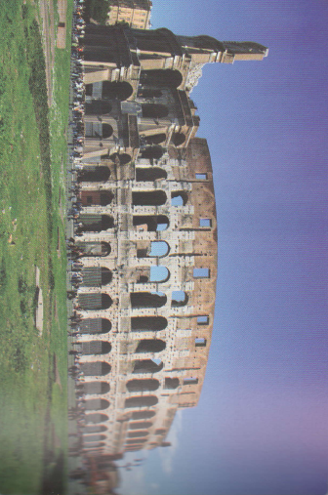

1
الوقت اللازم للحل
4
مستوى الصعوبة
C
أى من الاجزاء التالية ينتمى الى الصورة الأصلية بالأعلى

Slide 60
علاج الغضب

Slide 61
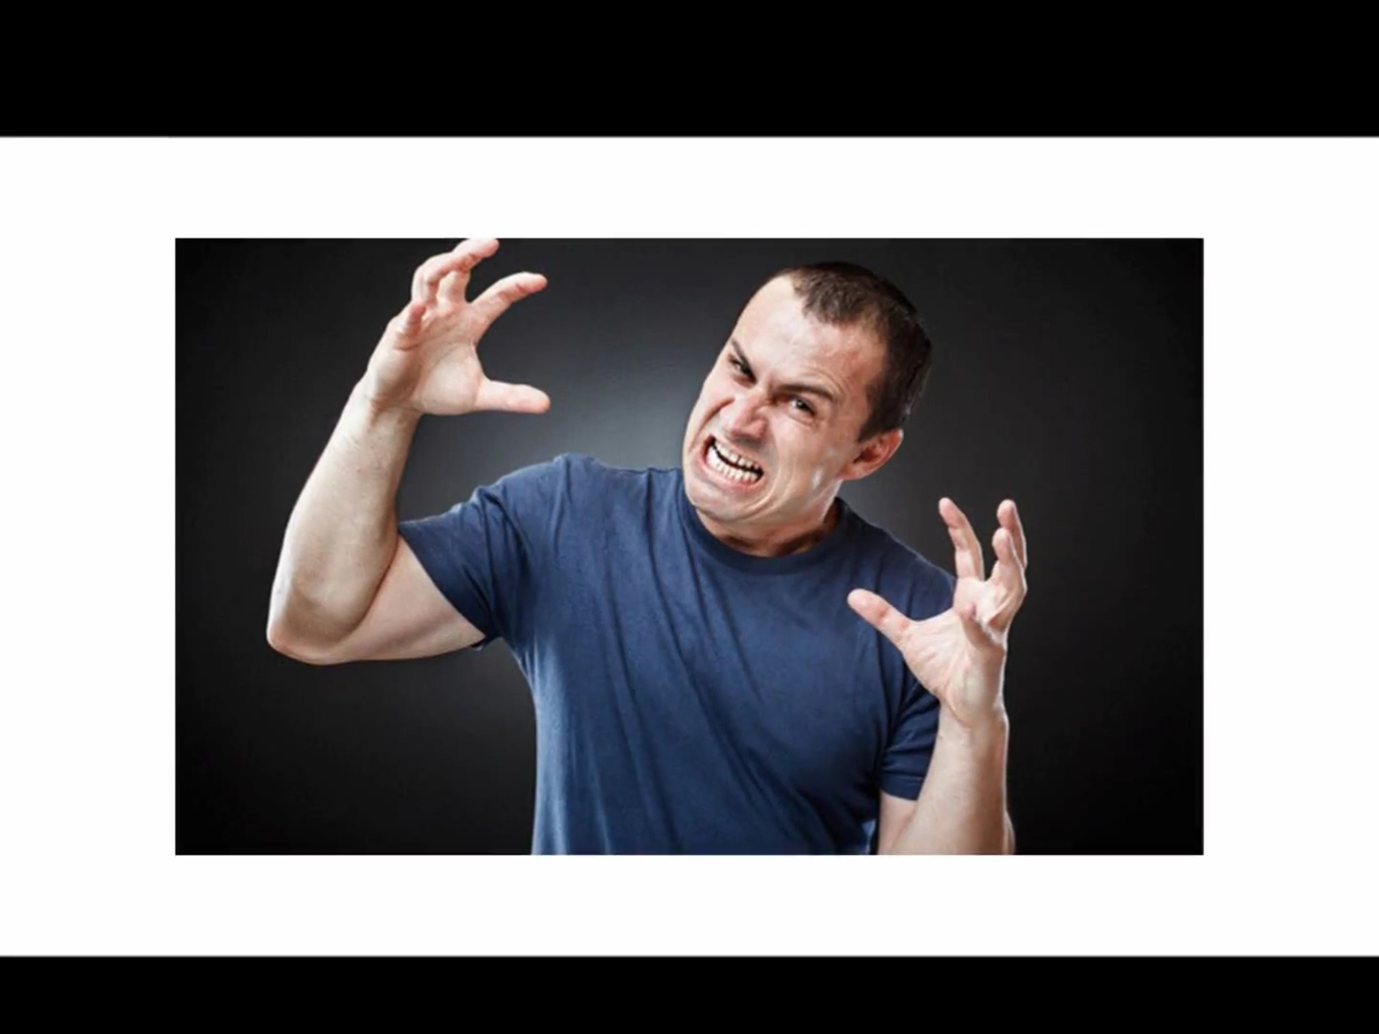

Slide 62
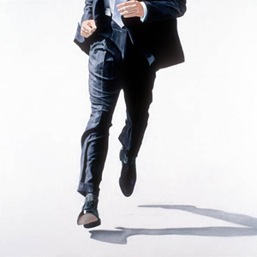
قصة
نزل شخص ما من بيته صباحاً ذاهبا إلى العمل كالمعتاد قبل خروجه اصطدمت قدماه
بقمامة الجيران
كتم غضبه من الجيران وعمال النظافة لأنه كان في عجله من أمره.. ركب سيارته في الشوارع المزدحمة والجو الخانق فاستغرق الطريق ساعة كاملة،
وصل بعدها إلى عمله متأخراً ومنهكاً ...

Slide 63
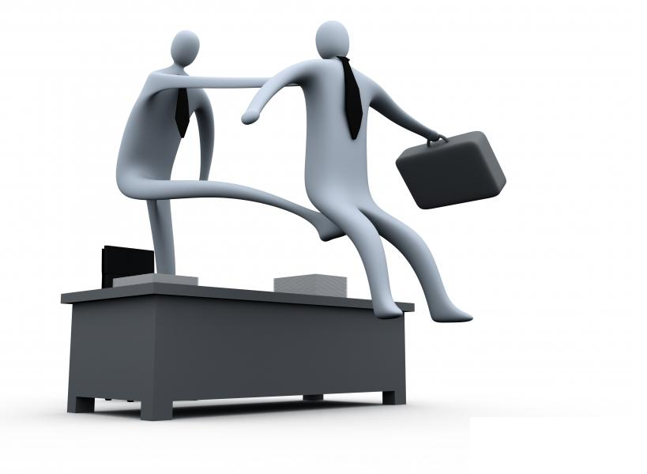
لم يستطع ان يتمالك أعصابه عندما وبخه المدير على تأخره وإهماله الذي يتسبب في الخسارة للشركة، فانفجر غاضباً وانتابته حالة هياج عارمة، وكانت النتيجة المتوقعة
أنت مطرود

Slide 64
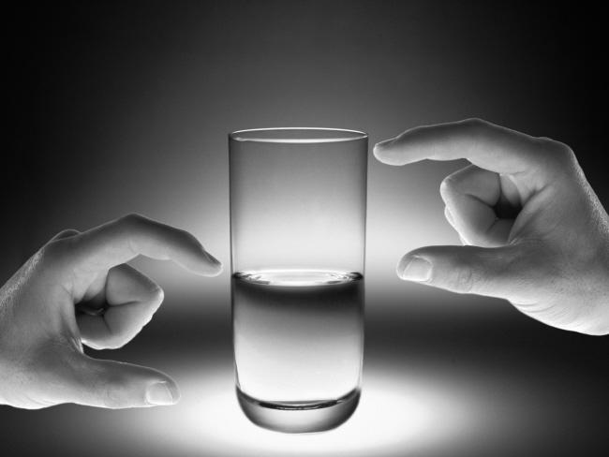
نظرية الكوب

Slide 65
ترويض الغضب.. خطوات عملية
الاسترخاء
التواصل
تغيير البيئة
استخدام روح الفكاهة
ممارسة الرياضة

Slide 66
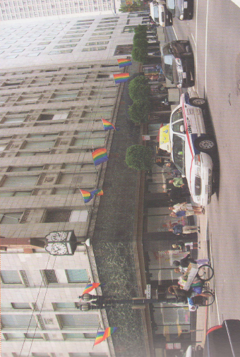

1
الوقت اللازم للحل
4
مستوى الصعوبة
B
أى من الاجزاء التالية ينتمى الى الصورة الأصلية بالأعلى

Slide 67
قاعدة 10/90 لـ ستيفن كوفي

Slide 68
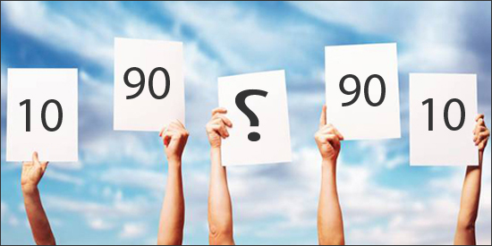
ما هي هذه القاعدة؟
بـ 10% من الحياة تتشكل من خلال ما يحدث لنا، والـ 90% من الحياة يتم تحديدها من خلال ردود أفعالنا

Slide 69
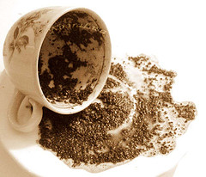
قصة
كنت تتناول طعام الإفطار مع عائلتك وفجأة أسقطت ابنتك الصغيرة فنجان القهوة على قميص عملك

Slide 70
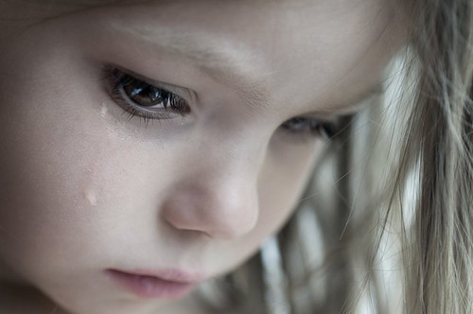
بدأت بالصراخ والشتم وقمت بتوبيخ ابنتك. فأخذت الطفلة في البكاء، ثم استدرت إلى زوجتك موبخا إياها لوضعها الفنجان على حافة الطاولة، وبعد مشادة لفظيه قصيرة بينكما، اندفعت إلى الطابق العلوي وقمت بتغيير قميصك ومن ثم عدت إلى الطابق السفلي، فوجد أن ابنتك قد انشغلت بالبكاء عن إنهاء فطورها والاستعداد للمدرسة، ونتيجة لذلك فاتها باص المدرسة وزوجتك كان لابد أن تغادر لعملها

Slide 71
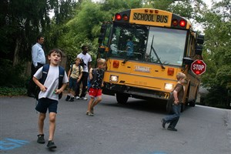
اضطررت إلى إيصال ابنتك بسيارتك الخاصة إلى المدرسة، وبما أنك متأخر قدت سيارتك بسرعة 40 ميل في الساعة من أصل 30 ميل في الساعة كحد أقصى. وبعد 15 دقيقة تأخير ودفع مخالفة مرورية، وصلت إلى المدرسة. ركضت ابنتك إلى مبنى المدرسة دون أن تقول لك مع السلامة

Slide 72
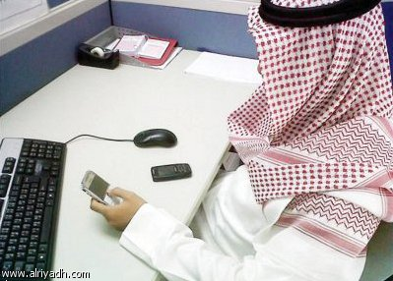
وبعد وصولك إلى المكتب متأخراً 20 دقيقة، وجدت أنك قد نسيت حقيبتك…. فها هو يومك بدأ بصورة سيئة واستمر من سيء إلى أسوء. بعد عودتك إلى المنزل تجد توترا في العلاقة بينك وبين زوجتك وابنتك

Slide 73
لماذا كان يومك سيئاً؟
1
4
2
3
هل هو بسبب القهوة؟
هل هو بسبب ابنتك؟
هل هو رجل الشرطة؟
هل أنت سببت ذلك لنفسك؟

Slide 74


Slide 75
شكرا لكم , ونلقاكم فى دورات اخرى

